Slide 1
ШКОЛЬНИКИ ТАКИЕ ШКОЛЬНИКИ
СИНТАКСИЧЕСКАЯ РЕДУПЛИКАЦИЯ
В ЯЗЫКЕ ИНТЕРНЕТА
ЛЛШ-2013
Гилярова К.А. (hilaris@gmail.com)

Slide 2
Редупликация
Индонезийский, мн.ч.: orang ‘человек’,
orang-orang ‘люди’
Догон, отпредикатное имя: pala ‘высокий’, pa[la]pala ‘высота’
Латынь, перфектив (прошедшее время): mordet ‘он кусает’, momordit ‘он укусил’

Slide 3
Синтаксическая редупликация в литературном русском языке
Нам купили синий-синий, презелёный красный шар.
Он бежал быстро-быстро.
X-X указывает на интенсивность признака

Slide 4
А писем все не было. Ждала-ждала, терпела-терпела и решила ехать сама на фронт. [И. Грекова. Вдовий пароход]
Думала-думала, как ему помочь, и надумала.
Читала-читала и заснула.
X-X выражает длительность действия

Slide 5
Где-где, а на ЛЛШ побывал.
(‘может быть, где-нибудь в других местах не бывал...’)
Кто-кто, а Катя эту мелодию угадает с трёх нот.
(‘может, кто-то другой и не угадает…’)
Чем-чем, а здоровьем могу похвастаться.
(‘может быть, чем-то другим и не могу...’)
Видят они: дурак-дурак, а не дурее других.
Танеев либерал-либерал, а с Феоктистовым не разольешь.
(‘несмотря на то, что субъект Х, ему присущи какие-то не характерные для Х-а свойства’)

Slide 6
Конструкция X такой X в языке интернета
- В треугольнике угол при одной из вершин равен 46°, внешний угол при другой вершине равен 127° помогите решить пожалуйста
- А что найти-то надо? школьники такие школьники
лингвисты такие лингвисты!сидят обсуждают кто 21.12 не придет в инст. двойной фейспалм))))

Slide 7
Лингвисты такие лингвисты)))))))))))
Диалог:
- Пора бы уже выпустить наконец эротический журнал "Пробабилитив". Хватит это терпеть![А.Сомин]
- Про баб или див? Бабы: PRO или против? Проба баб или тиф? В общем, богатые возможности, да.[Б.Иомдин]
Ну замечательные же! =)

Slide 8
Семантика
А по поводу вождения - вчера видела как из двора в довольно-таки сложной ситуации выежает бабушка такая бабушка по виду - я хорошо разглядела, т.к. она долго не могла выехать...
дача такая дача... а пойду-ка я на рынок за крышками %-) вночи отчитаюсь о проделанной работе.
я не девочка такая девочка, а вовсе даже женщина-вывеска-не-влезай-убьет.
Прототип и коннотация. X такой X = ‘прототипический, обладающий характерными признаками или коннотациями X-а X’.

Slide 9
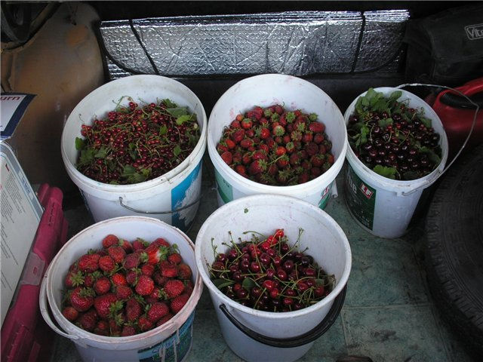
Дача такая дача

Slide 10
понедельник такой понедельник. прорвало кран, залило всю квартиру и соседей. в этом году новоселья не будет(
Москва такая Москва. <…>Вместо 15-ти минут, запланированных на дорогу, у нас ушло около полутора часов. (
При перестрелке в Москве украли 900 тысяч долларов. Москва такая Москва.
Ну пока что Сборная Москвы выглядит интереснее за счет Тюмени и Днепра. Ну и Долгопрудный наверняка порадует каким-нибудь видео из запасников. Москва такая Москва :) (про КВН)

Slide 11
А у нас как-то из-за свадьбы соседей спиртным из смежной с их квартирой розетки пахло. Свадьба такая свадьба.
У вас прямо свадьба-свадьба была, или вы ограничились регистрацией и узким семейным кругом?
Конструкция «X такой X» чаще употребляется, чтобы подчеркнуть негативные прототипические черты

Slide 12

Утро такое утро

Slide 13
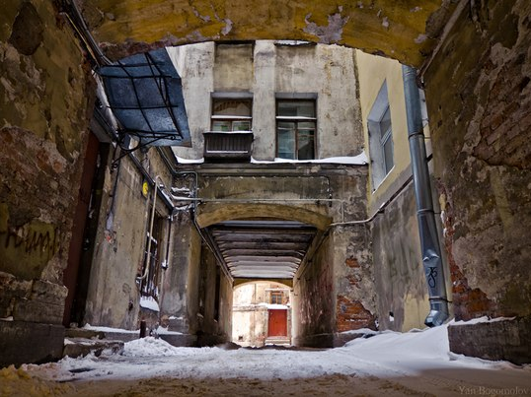
Питер такой Питер

Slide 14
По поводу погоды можно сказать одно: Питер такой Питер.
Питер такой Питер... В метро люди читают кто книжку, кто с планшета, а у дверей стоял дедок и читал НОТЫ.
Питер такой Питер: сосули, булки и поребрики!
Если у существительного несколько коннотативных значений, актуализовано может быть любое из них, поэтому выражение «Х такой Х» может быть многозначно при одном и том же Х-е.

Slide 15
Теплая одежда. Обязательно. Лето такое лето. Ветровка и свитер. (Статья о сборах ребенка в лагерь)
Любовь такая любовь (название поста с видеороликом про измену).
Несоответствие стереотипу. X такой X = ‘противоположный прототипическому, не обладающий характерными признаками X-а X’.

Slide 16
Урра-а-а!! Наша мама приехала!! Вернулась от бабушки с Химмаша домой. Насовсем! С гордо поднятой головой и костылем залезла без помощи на пятый этаж и уже начала командовать. Мама такая мама.
Мама, такая мама.
Мама: Диан, я сегодня в Seppala видела такую классную сумку тебе! Она из искусственного меха, такая красивая, фасоном как портфель, даже в школу носить зимой сможешь! Отличная зимняя сумка! НО ПРОСИ ЕЁ У БАБУШКИ НА НОВЫЙ ГОД.

Slide 17
мама такая мама
смирившись, видимо, что дочь увлеклась серфом, она, как настоящая мама, решила в этом поучаствовать. посмотрела ТВ передачу, где девачку учили вставать на серф. затем просмотрела мои португальские фотки. после чего авторитетно заявила мне по телефону: у тебя, говорит, пятка передняя неправильно на доске стоит! (на минуточку, она ваще боится заходить в воду глубже, чем по грудь)

Slide 18
- а спутнике собираются сделать разворотное кольцо для троллейбусов.
- это надо столбы опять ставить.провода вести.может они уже какие нибудь бесконтактные троллейбусы придумали.
- да мам.и они называются автобусы.
(с) мама такая мама
мама опять легла в больницу. иногда сбегает оттуда вечером, приходит домой и проверяет, как мы тут справляемся :) и как развлечение - моет посуду ^_^. мама такая мама.
Купить пакет в магазине за 5 рублей, так это нет, ты что, до машины охапку йогуртов, мандаринов, бананов, конфет, печенек, сок и батон донесешь. А как люстру за 10 тысяч - так пожалуйста. Мама такая мама.

Slide 19
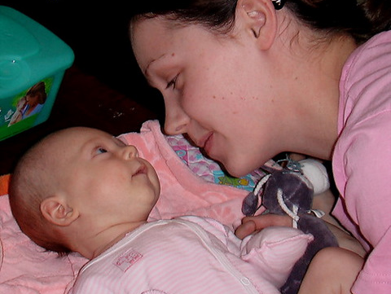
?Мама такая мама

Slide 20
Дом такой дом! Поздравляю! Мне безумно-безумно нравится ванная комната.
Мы бегали босиком по мокрой траве, это афигенно. Дача такая дача.
Счастье такое счастье!!! Я тебя дождалась.
Утро такое утро. Сначала дождь, потом это долбанное метро, теперь еще и работать надо.
Выражение оценки и эмоций. X такой X=‘хороший/плохой X’, ‘X меня радует/раздражает’.

Slide 21
вторник такой вторник. Только что минут 15 общалась по телефону с полнейшим неадекватом. А что, даже весело оказалось!
Любовь такая любовь (название текста про разные виды любви у древних греков).
Счастье такое счастье – заглавие научно-популярной статьи про то, почему человек чувствует себя счастливым.
«X такой X» - дискурсивный маркер; просто вводит тему, не несёт никакого дополнительного значения: ни иронии, ни отсылки к стереотипам, ни оценки или эмоции.

Slide 22
дождь такой дождь... а зонта нет... старый сломан... купить новый (при дефиците средств) или дождаться зимы и не дергаться уж до весны?..
каша такая каша. каша лучше в тарелке, чем в головах, ага...
эта.. стол такой стол.. все делают, во. типа - опенсорс проект, собирай кто хочет ;)
Банан такой банан. Он вначале растет вверх и верх, а когда становится пальмой начинает бананить. Но обычно это происходит так высоко, что юные натуралисты с …фотиками не успевают запечатлеть.
Номинация объекта. X такой X=’X’.

Slide 23
Синтаксис
Журналисты – такие журналисты.
Мы москвичи такие москвичи, а вы там лапти все.
а я не девочка такая девочка, а вовсе даже женщина-вывеска-не-влезай-убьет.

Slide 24
Часть обязанностей во мне зародила мысль о том, что мужчина слепоглухонемощный инвалид, за которым нужен уход, еще часть заронила вопрос - а чем тогда семья такая семья отличается от свободных встреч с любимым время от времени?
Вокалист - пример умного, талантливого, красивого, харизматичного мужика такого мужика.
Был шторм, соленой водой лечила обмороженное мороженым лингвисты такие лингвисты горло - помогло ^^

Slide 25
Какие существительные могут использоваться в конструкции
X такой Х?
Hаиболее частотны термины родства, этнонимы, наименования лиц по возрасту, полу, далее возможны имена собственные, наименования животных, обозначения ситуаций, как-то: свадьба, бизнес, работа и пр. Реже встречаются конкретные неодушевленные существительные.

Slide 26
Спасибо!

